Slide 1
リポ管理マニュアル
2022/05/31 福田 真悟 製作

Slide 2
リポバッテリーとは
リチウムイオンポリマーバッテリーの略称でリチウムイオンバッテリーの1種．
高い電圧を維持できるのが特長。
1S(セル)で3.7Vとなっている。このセルを直列で繋いでいるバッテリーが主流
https://akiba-airsoft97.com/user_data/akb97column/howtolipo

Slide 3
リポの危険性
過充電による発火
https://youtu.be/IaSGUz0wVsY?t=34
電圧不足による発火
衝撃による発火
熱による発火
逆刺やショートによる発火

Slide 4
リポを充電する場所
燃えやすいものが近くにある環境や金属板の上などは避けましょう。

Slide 5
リポのパラメータについて
セル数と電圧(S(V))
放電容量(mAh)
放電容量係数(C)
の3つが記載されていることが多いです。
また、計算するパラメータとして
電流(A)(=放電容量×放電容量係数÷1000)

Slide 6
リポバッテリーの充電方法
目をなるべく離さない

Slide 7
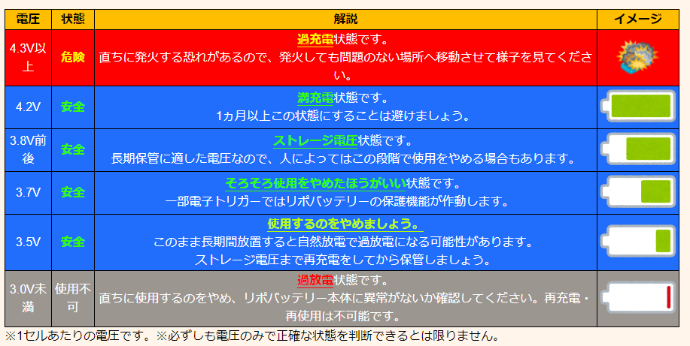

Slide 8
リポバッテリーの保管方法
目をなるべく離さない

Slide 9
リポの処理方法

